Slide 1


CHÀO MỪNG CÁC CON ĐẾN VỚI TIẾT TOÁN!

Slide 2


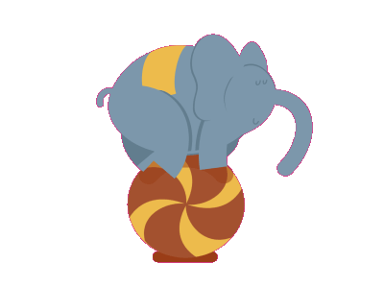

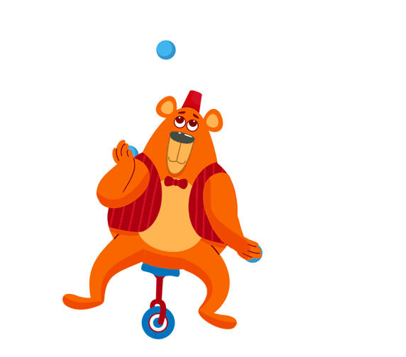
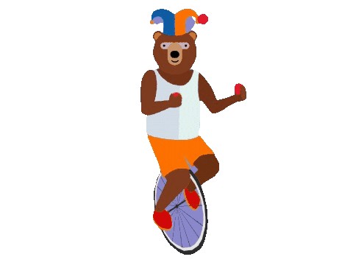
RẠP XIẾC VUI NHỘN

Slide 3







Slide 4



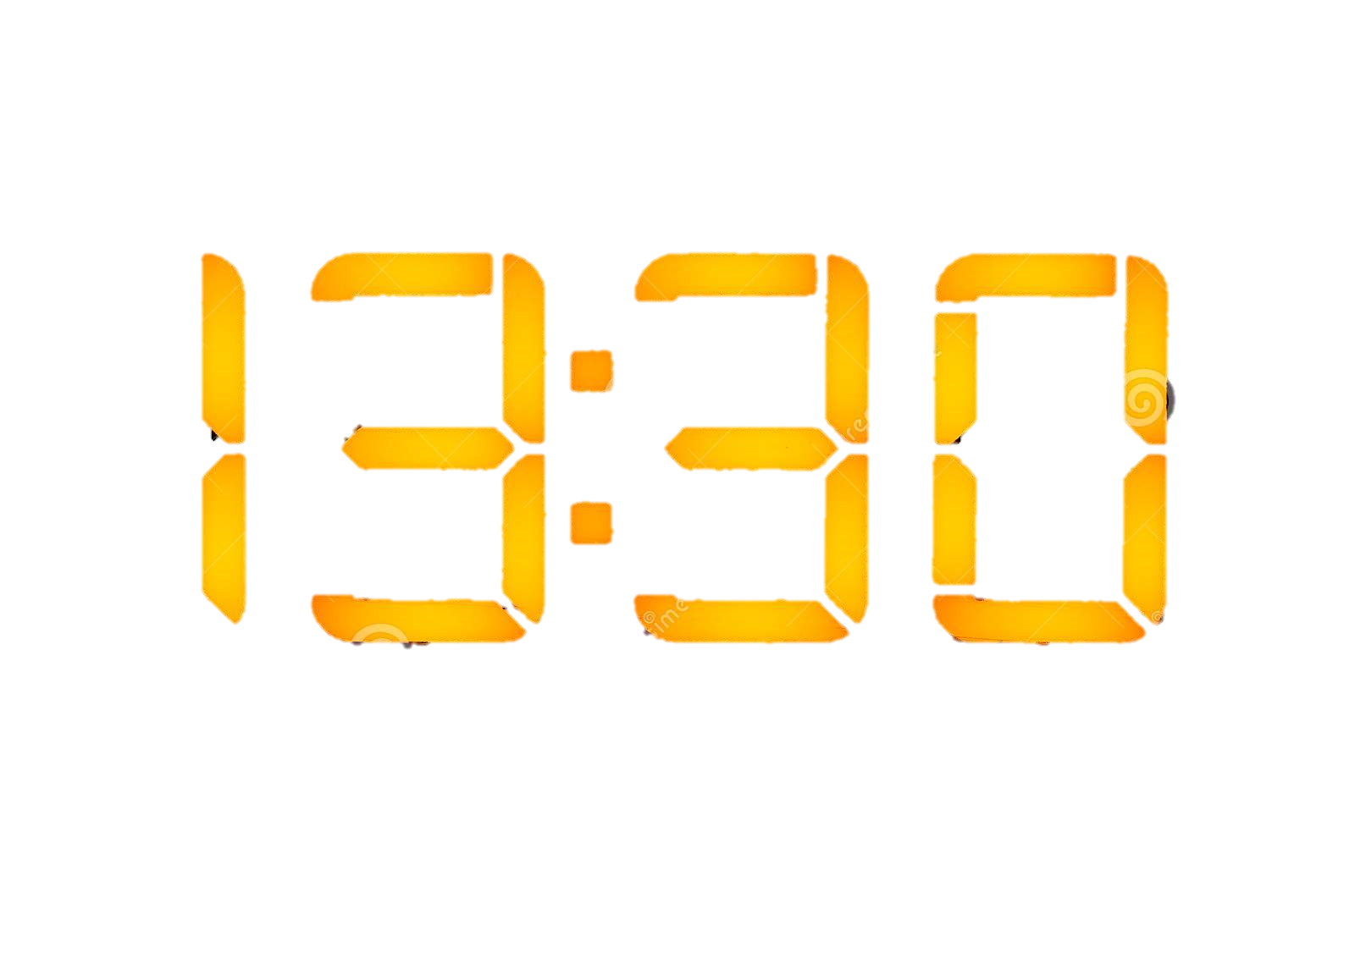

Đồng hồ Nam chỉ vào 1 giờ 30 phút chiều. Vậy đồng hồ nào dưới đây chỉ cùng giờ?
A.
B.
Notes:
Nhấn vào ngôi sao để quay trở về các câu hỏi

Slide 5
Buổi sáng, Nam tới lớp lúc 6 giờ 40 phút, Lan tới lớp lúc 7 giờ 5 phút. Bạn nào tới lớp sớm hơn?
A. Lan
B. Nam

Slide 6
Quyển sách Toán 2 dài khoảng….
A. 30 cm
B. 30 dm
C. 30 m

Slide 7
5 kg x 3 = …
A. 10 kg
B. 15 kg
C. 15

Slide 8

Chúc mừng các con đã trả lời đúng các câu hỏi.

Slide 9
CHỦ ĐỀ 14: ÔN TẬP CUỐI NĂM
BÀI 73: ÔN TẬP ĐO LƯỜNG
Tiết 2

Slide 10
YÊU CẦU CẦN ĐẠT
Ôn tập, củng cố kiến thức về độ dài (dm, m, km).
1.
2.
Ôn tập, củng cố kiến thức về thời gian (giờ, phút, ngày, tháng)
3.
Vận dụng vào giải bài toán thực tế.

Slide 11
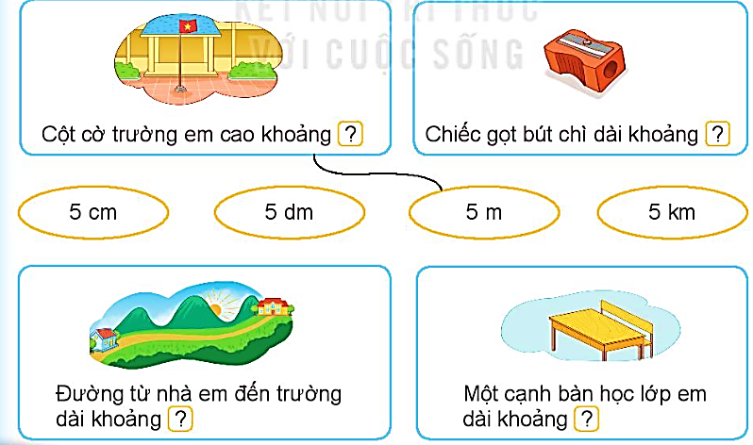
1
Nêu số đo thích hợp ở trong mỗi tranh.
?

Slide 12
2
Tính.
35 l + 18 l =
53 l – 35 l =
53 l – 18 l =
5 kg x 2 =
10 kg : 2 =
10 kg : 5 =
2 ô
40 m + 20 m =
60 m – 20 m =
60 m – 40 m =
4 ô

Slide 13

Bài 2:
b) 5 kg x 2 =
a) 35 l + 18 l =
53 l – 35 l =
10 kg : 2 =
10 kg : 5 =
53 l – 18 l =
c) 40m + 20m =
60m - 20m =
60m - 40m =

Slide 14

2
Tính.
35 l + 18 l =
53 l – 35 l =
53 l – 18 l =
b) 5 kg x 2 =
10 kg : 2 =
10 kg : 5 =
53 l
18 l
35 l
10 kg
5 kg
2 kg
c) 40 m + 20 m =
60 m – 20 m =
60 m – 40 m =
60 m
40 m
20 m

Slide 15
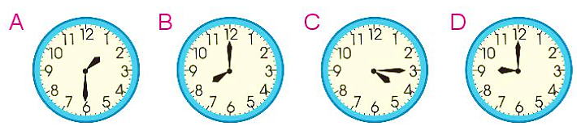
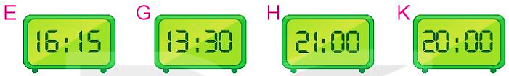
3
a) Vào buổi chiều hoặc buổi tối, hai đồng hồ nào chỉ cùng giờ?

Slide 16

3
b) Hôm nay là thứ Tư ngày 15 tháng 3. Hỏi thứ Tư tuần sau, sinh nhật bạn Núi là ngày nào?
7 ngày
Thứ Tư
Tháng 3
15
Thứ Tư
Tháng 3
22
Thứ Tư tuần sau, sinh nhật bạn Núi là ngày 22 tháng 3.
(15 + 7 = 22)

Slide 17
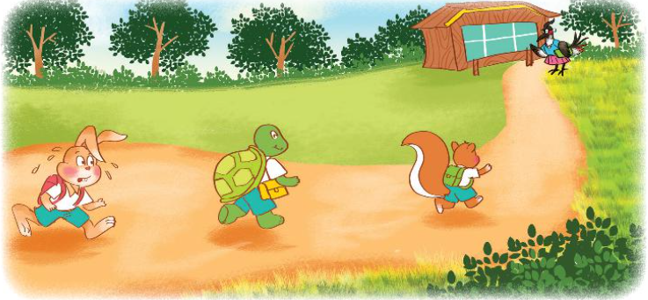
4
Ba bạn sóc, rùa và thỏ đến lớp học hát. Cô giáo chào mào hẹn giờ vào học là 7 giờ 15 phút. Hôm đó, sóc đến lớp lúc 7 giờ, rùa đến lớp lúc 7 giờ 15 phút, thỏ đến lớp lúc 7 giờ 30 phút.

Slide 18



7 giờ 15 phút là vào học nhé!
4
Chọn câu trả lời đúng.
a) Bạn nào đến lớp muộn sau giờ vào học?
A. Thỏ B. Rùa C. Sóc
b) Bạn nào đến lớp sớm trước giờ vào học?
A. Thỏ B. Rùa C. Sóc
c) Bạn nào đến lớp đúng giờ vào học?
A. Thỏ B. Rùa C. Sóc
7 giờ
7 giờ 15 phút
7 giờ 30 phút
Notes:
Giáo dục việc đi học đúng giờ, nên đi học sớm trước giờ vào học chứ không nên đến trễ hay đi đúng vào giờ vào học.

Slide 19
HẸN GẶP LẠI CÁC EM !

